Slide 1
WEB SOFTWARE DEVELOPMENT
รศ. ดร. วรวิทย์ สมหา

Slide 2
Example Product
IoT Design (Plate form)
IoT (Internet of Things) หรือ "อินเทอร์เน็ตในทุกสิ่ง" คือเครือข่ายที่เชื่อมต่อ "สิ่งของ" หรืออุปกรณ์ต่างๆ เข้ากับอินเทอร์เน็ตเพื่อให้สามารถแลกเปลี่ยนข้อมูลและทำงานร่วมกันได้โดยอัตโนมัติ

Slide 3
IoT ทำงานโดยมีองค์ประกอบหลัก 3 ส่วน
อุปกรณ์ (Devices) เช่น เซ็นเซอร์วัดอุณหภูมิ, กล้อง
การเชื่อมต่อ (Connectivity) การเชื่อมต่อข้อมูลผ่านอินเทอร์เน็ต เพื่อส่งข้อมูลที่รวบรวมได้ไปยังระบบ
คลาวด์และซอฟต์แวร์ (Cloud & Software) แพลตฟอร์มคลาวด์ที่ประมวลผลข้อมูล ควบคุม และวิเคราะห์ข้อมูล

Slide 4
ตัวอย่างการใช้งาน
บ้านอัจฉริยะ (Smart Home) การควบคุมไฟ, เครื่องปรับอากาศ, กลอนประตู ผ่านแอปพลิเคชัน
อุปกรณ์สวมใส่ (Wearable) สมาร์ทวอทช์ที่ติดตามสุขภาพและส่งข้อมูลให้แอป ยานยนต์อัจฉริยะ (Smart Vehicles) รถยนต์ที่แจ้งเตือนความเสี่ยงหรือจัดการเส้นทางอัตโนมัติ
อุตสาหกรรม (Industrial IoT - IIoT) การตรวจสอบเครื่องจักรในโรงงานเพื่อป้องกันการเสีย หรือการจัดการคลังสินค้า

Slide 5
IIoT กับ IoT ต่างกันอย่างไร?
IIoT Industrial Internet Of Things เป็นส่วนหนึ่งหรือส่วนย่อยของ IoT โดย IIoT ถูกใช้ในงานอุตสาหกรรมโดยเฉพาะ เพื่อเพิ่มประสิทธิภาพและประสิทธิผลในการผลิต แต่ IoT ถูกใช้เพื่อทำให้ผู้บริโภค (Consumer) ใช้ชีวิตได้สะดวกและง่ายขึ้น ซึ่งข้อแตกต่างหลักๆระหว่าง IIoT และ IoT ที่จะพูดถึงมี 3 ประเด็น คือ Things ที่เชื่อมต่อเข้ากับอินเทอร์เน็ต, ประเภทอุปกรณ์ที่ใช้ และจุดประสงค์การใช้งาน
ref: https://www.appomax.ai/resources/iiot-vs-iot-differences

Slide 6
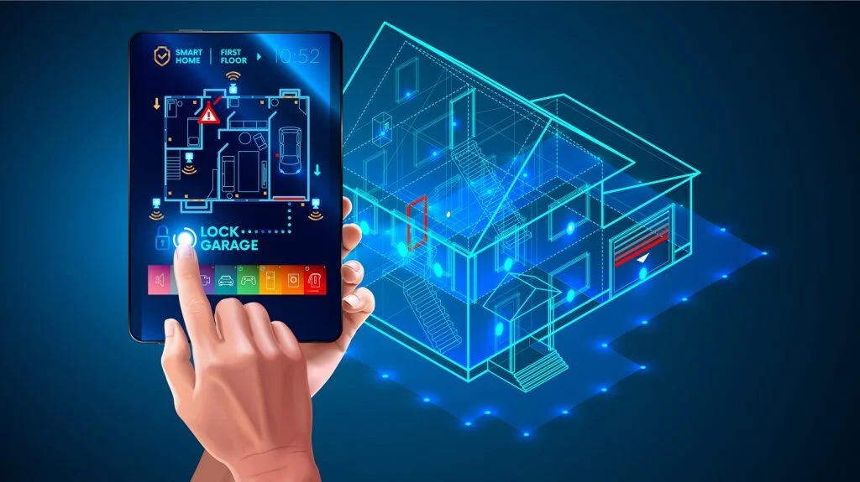
Things สำหรับ IoT
Things หรืออุปกรณ์อิเล็กทรอนิกส์ๆ ที่เชื่อมต่อ ใน IoT นั้นเราจะนึกถึง Consumer Base, บ้านอัจฉริยะ (Smart Home) เป็นการควบคุมอุปกรณ์ต่างๆภายในบ้าน เพื่ออำนวยความสะดวก หรือ Wearable เช่น Smart Watch เป็นต้น

Slide 7
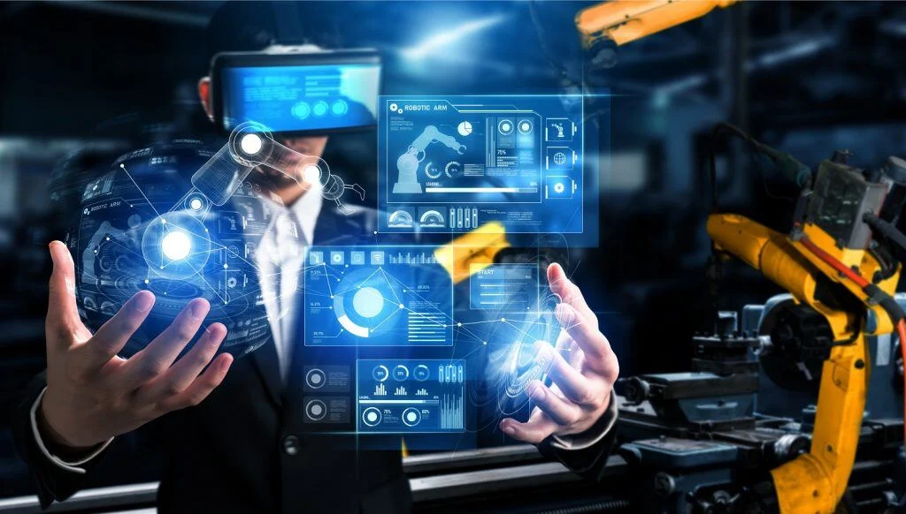
Things สำหรับ IIoT
ส่วน Things หรืออุปกรณ์อิเล็กทรอนิกส์ๆ ที่เชื่อมต่อ ใน IIoT นั้นเราจะนึกถึง เครื่องจักรต่างๆ ซึ่งมีองค์ประกอบเป็น เซ็นเซอร์ (Sensor), มิเตอร์ (Meter), Actuators และ Controller

Slide 8
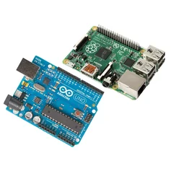
อุปกรณ์ที่ใช้สำหรับ IoT
ใช้อุปกรณ์ที่พลังงานต่ำ, มีการเชื่อมต่อหรือการสื่อสารที่หลากหลาย เช่น Zigbee, LoRaWAN (Long Range Wide Area Network) เป็นต้น, เน้นสินค้าที่ราคาถูก และมีความยืดยุ่น (Flexible) ใช้งานได้หลายประเภท โดย Embedded System ที่เป็นที่นิยม อาทิเช่น Raspberry Pi หรือ Arduino

Slide 9
อุปกรณ์ที่ใช้สำหรับ IIoT
จะเน้นอุปกรณ์ที่มีความ ทนทาน อย่างน้อยทนอุณหภูมิได้มากว่า 50°C ซึ่งจะเป็นอุปกรณ์เกรดอุตสาหกรรม (Industrial Grade) จะเห็นการนำ Raspberry Pi หรือ Arduino แบบ Industrial Grade มาใช้ในงานอุตสาหกรรม เพื่อให้สามารถทนสภาพแวดล้อมของอุตสาหกรรมได้ และมีการทดสอบมาตรฐานสำหรับอุตสาหกรรมอีกด้วย , ความเสถียร (Stable), ความปลอดภัย ซึ่งถือเป็นสิ่งสำคัญสำหรับ IIoT การเชื่อมต่อที่เชื่อถือได้ (Reliable Connection) เพราะการเชื่อต่อนั้นสำคัญมาก

Slide 10
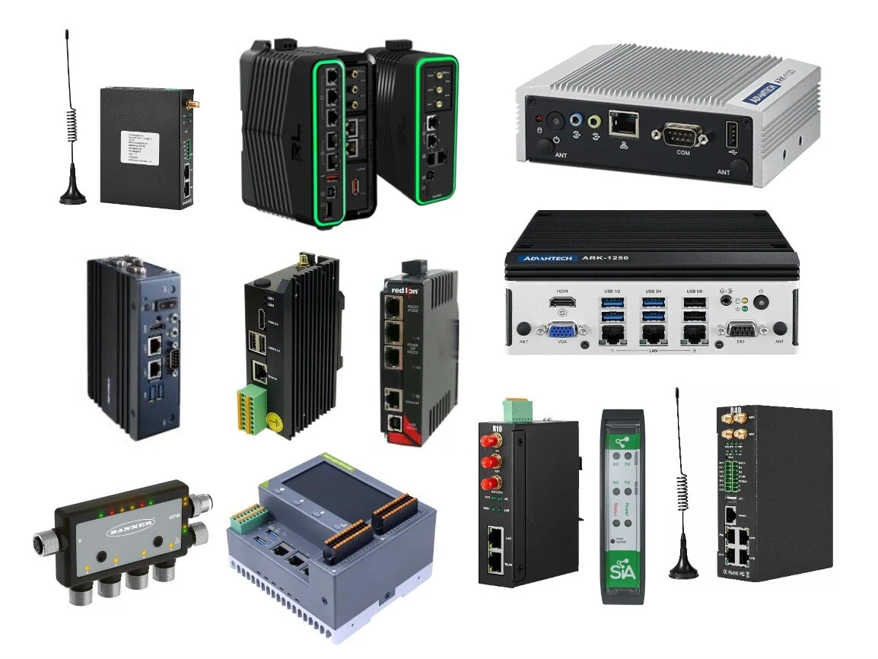
อุปกรณ์ที่ใช้สำหรับ IIoT

Slide 11
จุดประสงค์การใช้งาน
สำหรับ IoT นั้นเพื่อทำให้ผู้บริโภค (Consumer) ใช้ชีวิตได้สะดวกสบาย, ง่ายขึ้น และเพื่อสุขภาพ แต่สำหรับ IIoT เพื่อเพิ่มประสิทธิภาพและประสิทธิผลในการผลิต

Slide 12
Full Stack Developer
นักพัฒนาซอฟต์แวร์ที่เชี่ยวชาญทั้งระบบ หน้าบ้าน (Front-end) ส่วนที่ผู้ใช้เห็นและโต้ตอบได้ เช่น หน้าตาเว็บ และ หลังบ้าน (Back-end) ระบบจัดการข้อมูล, เซิร์ฟเวอร์ ทำให้สามารถสร้างและดูแลเว็บไซต์หรือแอปพลิเคชันได้ตั้งแต่ต้นจนจบด้วยตัวเอง เป็นเหมือนคนกลางที่เชื่อมโยงทั้งสองส่วนเข้าด้วยกันให้ทำงานราบรื่น มีความเข้าใจภาพรวมระบบทั้งหมด และเป็นที่ต้องการอย่างมากในบริษัทเทคโนโลยี โดยเฉพาะสตาร์ทอัพ

Slide 13
หน้าที่และความรับผิดชอบ
Front-end Development สร้างส่วนติดต่อผู้ใช้ (UI) ด้วย HTML, CSS, JavaScript และเฟรมเวิร์กต่างๆ เช่น React, Vue
Back-end Development จัดการตรรกะของเซิร์ฟเวอร์, API และฐานข้อมูล เช่น Node.js, Python, MySQL, MongoDB
Database Management ออกแบบและดูแลระบบฐานข้อมูลเพื่อเก็บข้อมูล
Integration เชื่อมโยงส่วน Front-end และ Back-end เข้าด้วยกันให้ทำงานร่วมกันได้

Slide 14
Monolithic vs Microservices
Monolithic คือ การสร้างแอปพลิเคชันแบบรวมทุกฟังก์ชันไว้ในก้อนเดียว (เหมือนก้อนหินใหญ่) ใช้ฐานข้อมูลเดียว แต่ Microservices คือ การแยกฟังก์ชันเหล่านั้นออกเป็นส่วนย่อยๆ ที่ทำงานอิสระจากกัน มีฐานข้อมูลของตัวเอง และสื่อสารกันผ่าน API ทำให้ปรับขนาด (Scale) และพัฒนาแต่ละส่วนได้ง่ายกว่า เหมาะกับระบบใหญ่ๆ ในขณะที่ Monolithic เหมาะกับระบบเล็ก/กลาง

Slide 15
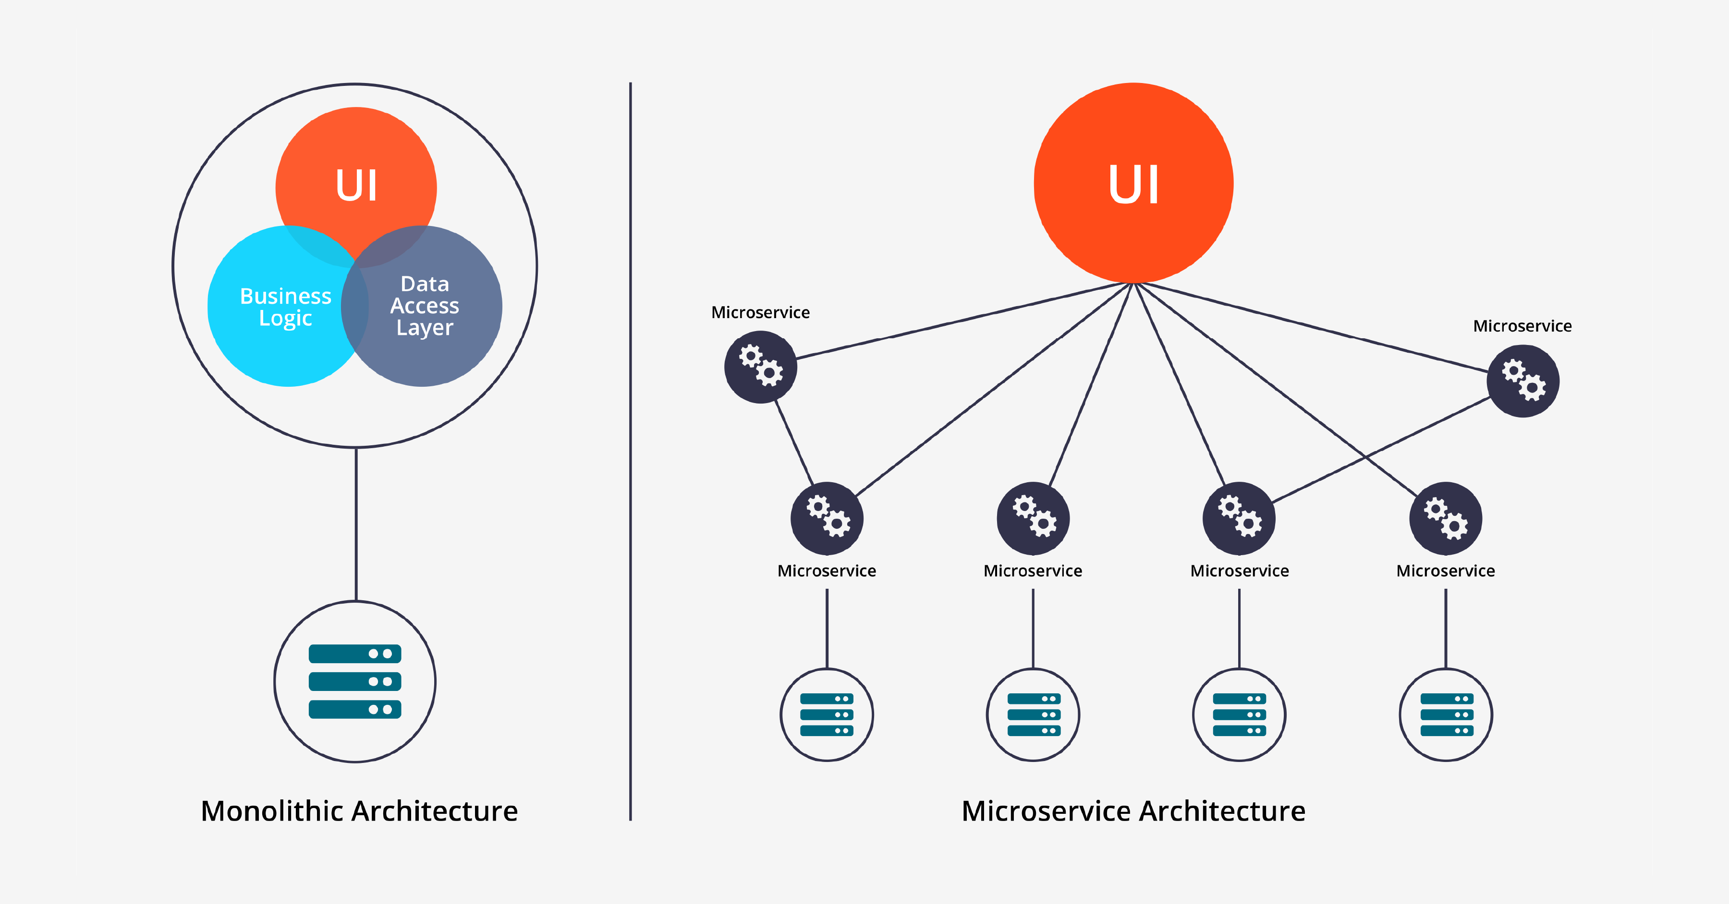
Monolithic vs Microservices

Slide 16
Monolithic Architecture
ลักษณะคือ โค้ดทั้งหมดทำงานอยู่ภายในแอปพลิเคชันเดียว ทุกฟังก์ชัน (เช่น จัดการผู้ใช้, ตะกร้าสินค้า) รวมกัน และใช้ฐานข้อมูลเดียวกัน
ข้อดีคือ พัฒนาช่วงแรกง่าย, ไม่ซับซ้อน
ข้อเสียคือ ปรับขนาดยาก (ต้องขยายทั้งระบบ), แก้ไขส่วนเล็กๆ อาจกระทบทั้งระบบ, Deploy ยากเมื่อระบบใหญ่ขึ้น
เหมาะกับระบบขนาดเล็กถึงกลาง

Slide 17
Microservices Architecture
ลักษณะคือ แยกฟังก์ชันเป็นบริการย่อยๆ หลายตัว (เช่น บริการผู้ใช้, บริการสินค้า, บริการชำระเงิน) แต่ละบริการมีฐานข้อมูลและโค้ดของตัวเอง.
ข้อดีคือ อิสระ, ยืดหยุ่น, ใช้เทคโนโลยีต่างกันได้, ปรับขนาดง่ายขยายเฉพาะส่วนที่จำเป็นได้
ข้อเสียคือ ซับซ้อนตั้งแต่แรกเริ่มในการจัดการ
เหมาะกับระบบขนาดใหญ่ มีหลายทีมพัฒนา

Slide 18
CRUD Porject
Create (สร้าง): การเพิ่มข้อมูลใหม่เข้าไปในระบบ เช่น การสมัครสมาชิกใหม่, การอัปโหลดรูปภาพ
Read (อ่าน): การเรียกดูหรือค้นหาข้อมูลที่มีอยู่แล้ว เช่น การดูโปรไฟล์ผู้ใช้, การค้นหาผลิตภัณฑ์
Update (อัปเดต): การแก้ไขข้อมูลที่มีอยู่เดิม เช่น การเปลี่ยนรหัสผ่าน, การแก้ไขข้อมูลโปรไฟล์
Delete (ลบ): การลบข้อมูลที่ไม่ต้องการออกจากระบบ เช่น การลบโพสต์, การปิดบัญชีผู้ใช้

Slide 19
ความสำคัญของ CRUD
เป็นมาตรฐาน ทำให้การออกแบบและพัฒนาแอปพลิเคชันมีแนวทางที่ชัดเจนและเป็นสากล
ง่ายต่อการเรียนรู้ นักพัฒนาเข้าใจได้ง่าย และช่วยให้เริ่มต้นสร้างแอปพลิเคชันจัดการข้อมูลได้เร็วขึ้น
บำรุงรักษาง่าย โครงสร้างที่แบ่งเป็นส่วนๆ ทำให้ง่ายต่อการแก้ไขและอัปเดต
ปรับปรุงประสบการณ์ผู้ใช้ ผู้ใช้สามารถโต้ตอบกับข้อมูลได้อย่างครบถ้วน (เพิ่ม, ดู, แก้ไข, ลบ) ผ่านอินเทอร์เฟซที่ใช้งานง่าย

Slide 20
Structure
Front-end
React
Production
build
Computer
Development
network
Computer
Back-end
gRPC
db
app
Computer
Mongodb

Slide 21
Preparation
Install nodejs
Download Mongodb
Download CRUD Example source code :
git clone https://github.com/ajbear/crud.git

